Slide 1

اسم المقرر
الإدارة المالية 1
استاذ المقرر
أ/ عبداللطيف الملحم
جامعة الملك فيصل
عمادة التعلم الإلكتروني والتعليم عن بعد
1

Slide 2
المحاضرة الثانية
القيمة الزمنية للنقود

Slide 3
مفهوم القيمة الزمنية للنقود
يشير مفهوم القيمة الزمنية للنقود الى ان ريال اليوم افضل من ريال المستقبل وذلك لان ريال اليوم يمكن ان يتم استثماره وبالتالي
تحقيق عوائد اضافيه.
مثال: هل يفضل المستثمر او الفرد الحصول على 10000 ريال
اليوم او الحصول عليها بعد 3 اشهر من الان؟؟

Slide 4
القيمة الزمنية للنقود
القيمة الزمنية للنقود ترتكز على مفهومين اساسين:
PV1- القيمة الحالية
FV2- القيمة المستقبلية

Slide 5
FV القيمة المستقبلية
تشير القيمة المستقبلية الى قيمة التدفقات النقدية التي يمكن الحصول عليها من الاستثمار الحالي الذي ينمو بمعدل فائدة محدده لعدد من السنوات.
مثال: استثمار مبلغ معين لعدد من السنوات بمعدل فائدة محدده
مبلغ الاستثمار 4000 ريال
لمدة 3 سنوات
معدل الفائدة 8%
المطلوب القيمة المستقبلة من هذا الاستثمار؟

Slide 6
FV القيمة المستقبلية
يمكن حل المثال السابق باستخدام المعادلة التالية:
FV= C x (1+r)^{t}
FV= القيمة المستقبلية
C= التدفق النقدي الحالي المتوفر للاستثمار
R= معدل الفائدة على الاستثمار
T= عدد السنوات

Slide 7
FV القيمة المستقبلية
FV= ? T= 3سنوات R= 8 % C= 4000
FV= C x (1+r)^{t}
FV= 4000x (1+8 %)³ = 4000 * 1.26 = 5038
من خلال استخدام الجداول المالية {1+ 8 %}^3يمكن استخراج قيمة بالنظر للجدول رقم 1 عند معدل عائد 8 % وعند السنة 3 نجد ان معامل القيمة المستقبلية هو 1.26
ما مقدار العوائد {الربح} المحقق من هذا الاستثمار؟
5038- 4000 = 1038 ريال

Slide 8
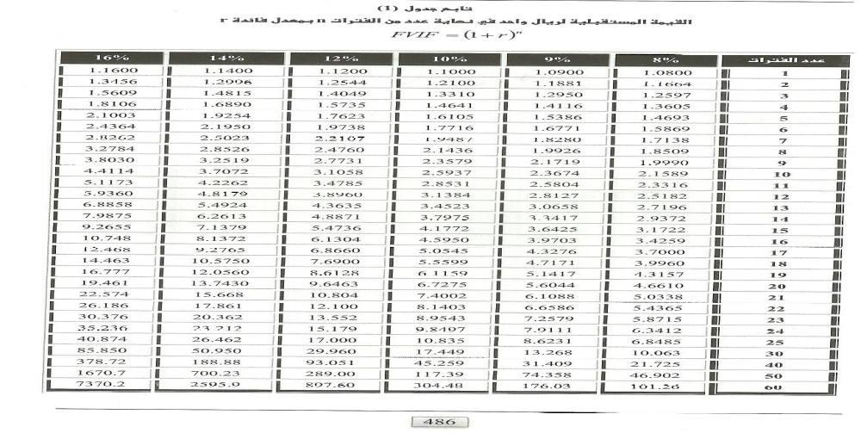
FV القيمة المستقبلية

Slide 9
FV القيمة المستقبلية
مثال اخر: اتيحت لك فرصه استثماريه بمبلغ 2000 ريال لمدة 4 سنوات بمعدل فائدة 10 % ما هو المبلغ المتجمع لديك في نهاية السنه الرابعة؟ وما هي مجموع العوائد من هذا الاستثمار؟
FV= ? T= 4 سنوات R=10 % C= 2000
FV= C x (1+r)^{t}= =2000x (1+10)⁴ 2000*1.46= 2928 ريال من خلال استخدام الجداول المالية {1+ 10 %}^4يمكن استخراج قيمة بالنظر للجدول رقم 1 عند معدل عائد 10% وعند السنة 4 نجد ان معامل القيمة المستقبلية هو 1.46

Slide 10
FV القيمة المستقبلية

Slide 11
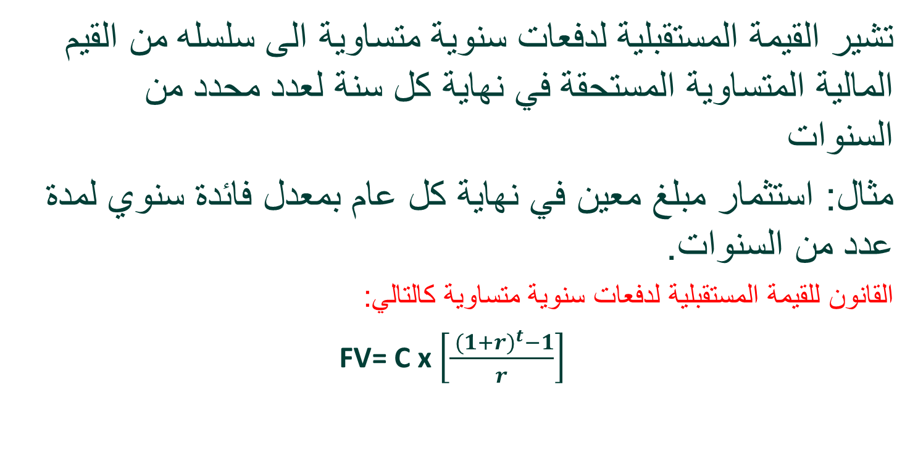
القيمة المستقبلية لدفعات سنوية متساوية
تشير القيمة المستقبلية لدفعات سنوية متساوية الى سلسله من القيم المالية المتساوية المستحقة في نهاية كل سنة لعدد محدد من السنوات
مثال: استثمار مبلغ معين في نهاية كل عام بمعدل فائدة سنوي لمدة عدد من السنوات.
القانون للقيمة المستقبلية لدفعات سنوية متساوية كالتالي:
FV= C x $\left[\frac{{ (1+r)}^{t}−1}{r}\right]$

Slide 13
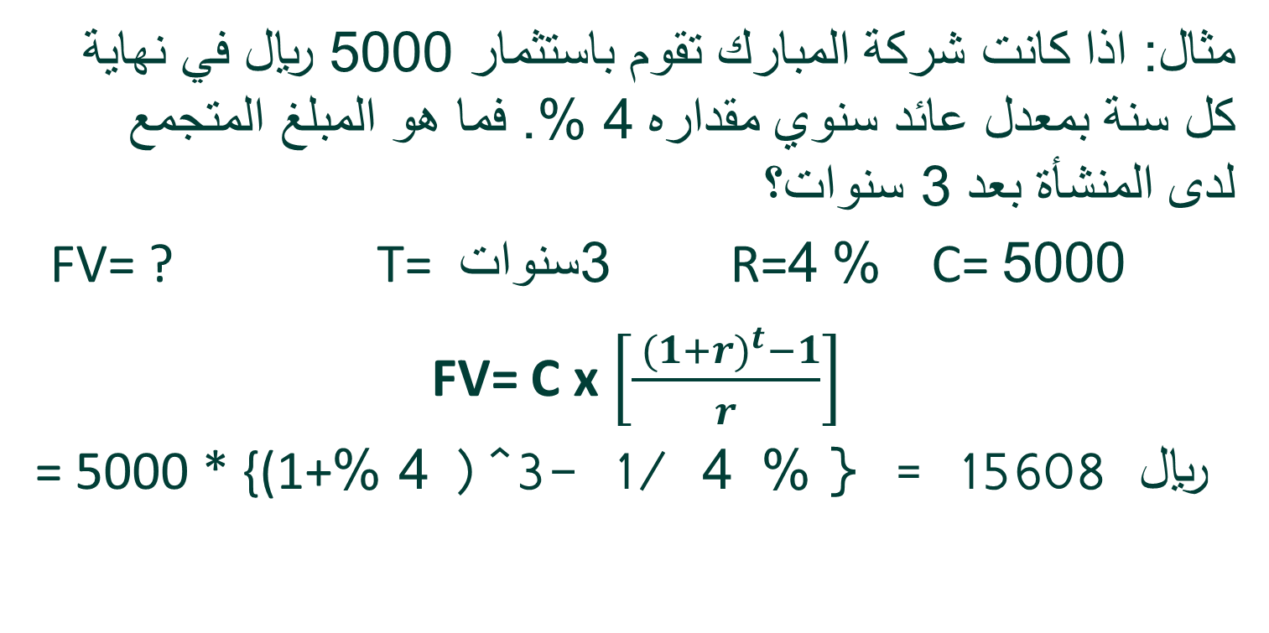
القيمة المستقبلية لدفعات سنوية متساوية
مثال: اذا كانت شركة المبارك تقوم باستثمار 5000 ريال في نهاية كل سنة بمعدل عائد سنوي مقداره 4 %. فما هو المبلغ المتجمع لدى المنشأة بعد 3 سنوات؟
FV= ? T= 3سنوات R=4 % C= 5000
FV= C x $\left[\frac{{ (1+r)}^{t}−1}{r}\right]$
= 5000 * {(1+ 4 %)^3- 1/ 4 %} = 15608 ريال

Slide 15
القيمة المستقبلية لدفعات سنوية متساوية
يمكن استخراج قيمة
{(1+ 4%)^3-1/4 %}
من خلال استخدام الجداول المالية بالنظر للجدول رقم 2 عند معدل عائد 4% وعند السنة 3 نجد ان معامل القيمة المستقبلية هو 3.122

Slide 16
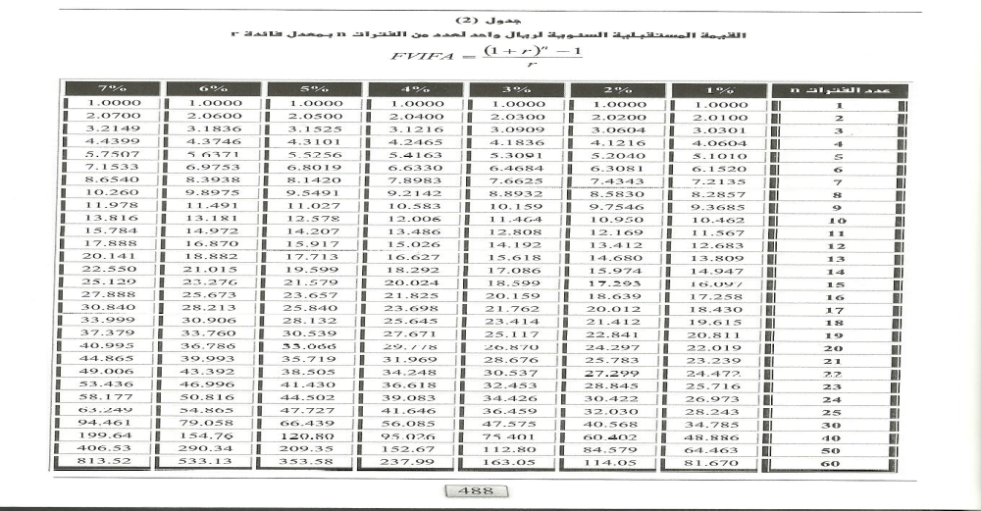
القيمة المستقبلية لدفعات سنوية متساوية

Slide 17
القيمة المستقبلية لمبالغ مختلفة من السنوات
في هذه الحالة تقوم المنشأة باستثمار سلسله مختلفة من التدفقات النقدية.
مثال: تستثمر المنشأة في السنة الاولى 1000 ريال
في السنة الثانية 2000 ريال
في السنة الثالثة 3000 ريال
عند معدل فأئده محدد
FV= C x (1+r)^{t}

Slide 18
القيمة المستقبلية لمبالغ مختلفة من السنوات
مثال: قامت شركة السلام باستثمار 200 , 400 , 600 ريال في وديعة استثمارية تجري في نهاية كل عام وذلك لمدة 3 سنوات. ما هو المبلغ المتجمع للمنشأة في نهاية العام الثالث علما بان معدل الفائدة % 10؟
FV= 200* {1+10 % }^2= 242ريال
FV= 400* {1+10 % }^1= 440 ريال
FV= 600* {1+10 % }^0= 600 ريال
المبلع المتجمع في نهاية السنة الثالثة هو = 242 + 440 + 600 = 1282 ريال

Slide 20
القيمة المستقبلية لمبالغ مختلفة من السنوات

Slide 21

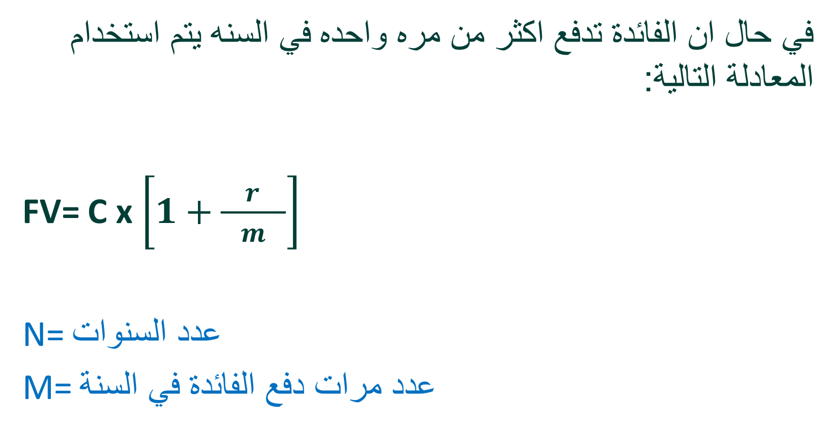
القيمة المستقبلية في حالة دفع الفائدة اكثر من مره في العام
في حال ان الفائدة تدفع اكثر من مره واحده في السنه يتم استخدام المعادلة التالية:
FV= C x $\left[1+\frac{{ r }^{}}{m}\right]$
N= عدد السنوات
M= عدد مرات دفع الفائدة في السنة

Slide 22
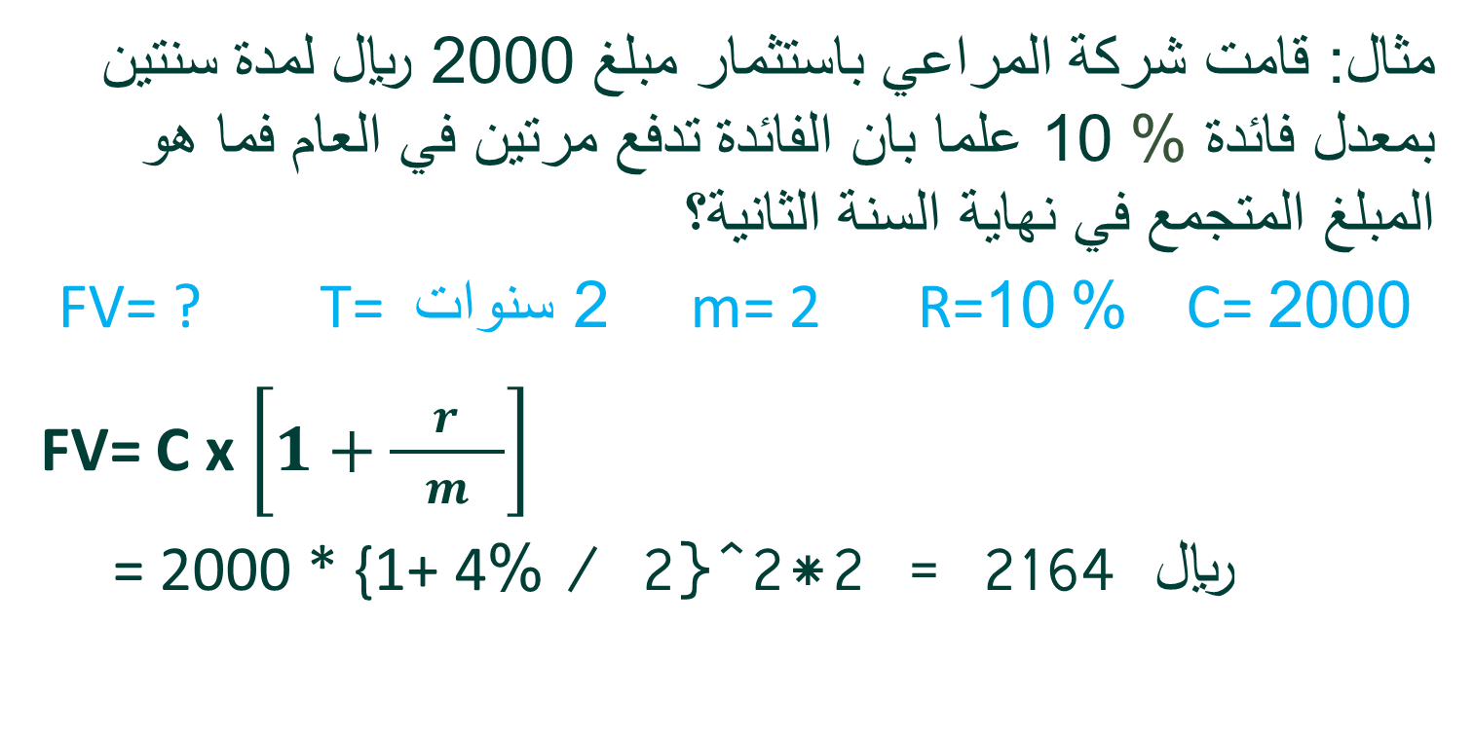
القيمة المستقبلية في حالة دفع الفائدة اكثر من مره في العام
مثال: قامت شركة المراعي باستثمار مبلغ 2000 ريال لمدة سنتين بمعدل فائدة % 10 علما بان الفائدة تدفع مرتين في العام فما هو المبلغ المتجمع في نهاية السنة الثانية؟
FV= ? T= 2 سنوات m= 2 R=10 % C= 2000
FV= C x $\left[1+\frac{{ r }^{}}{m}\right]$
= 2000 * {1+ 4 %/ 2}^2*2 = 2164 ريال

Slide 23

بحمد الله

